Slide 1
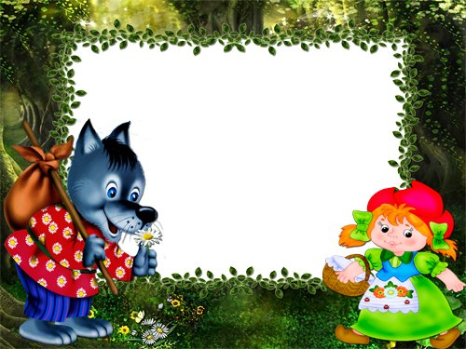
Драматизация сказки Ш. Перро «Красная шапочка»

Slide 2
Решили мы с ребятами разнообразить нашу и без того нескучную жизнь и занялись постановкой нестареющей классики сказочного жанра- сказкой «Красной Шапочкой». Дети с энтузиазмом взялись за разучивание ролей. В процессе работы дети узнали много нового о театре, актерах, об особенностях театральной постановки, о том как вести себя на сцене, как разговаривать. Мы разнообразили свою постановку песнями и танцами. Большой ажиотаж вызвали яркие, красочные костюмы. Наши юные артисты покорили сердца мам, пап и своих друзей из детского сада.

Slide 3
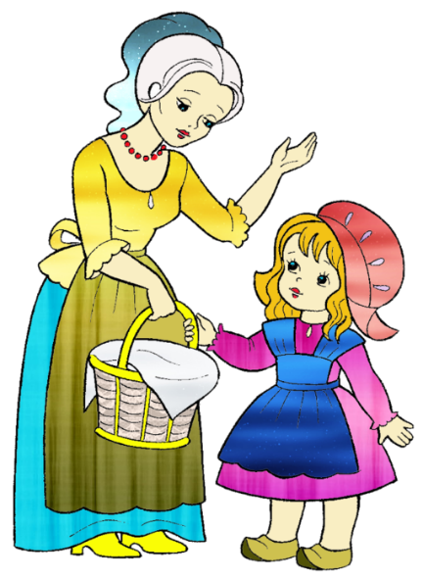
Начинается сказка-сказка добрая, повесть долгая. Не от сивки, не от бурки, не от вещего каурки. Далеко от нас было-не видать, а от сказочниц слыхать

Slide 4
Вот и путь пошла она, в страшный лес совсем одна? И совсем не страшный лес, очень много в нем чудес.

Slide 5
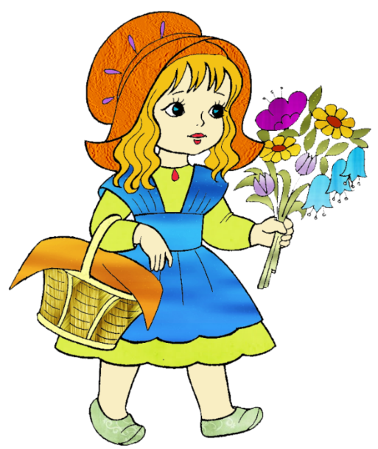
Танцуют в нем цветы и звезды- в нем легко и просто!

Slide 6
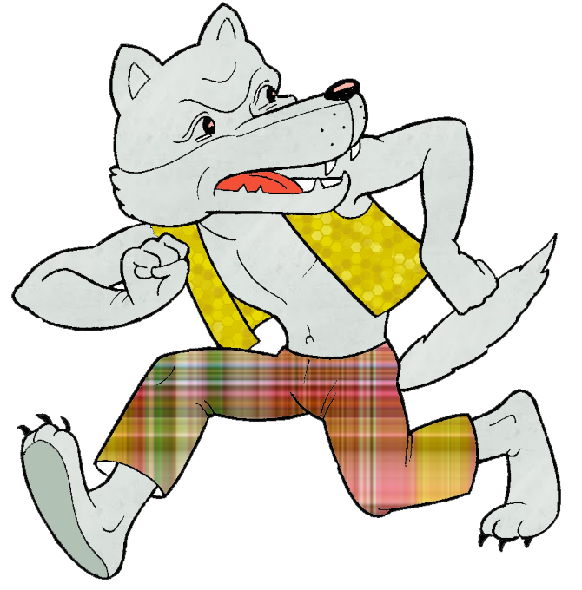
-Осторожнее, спасайся! Волк идет!

Slide 7
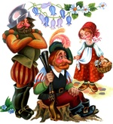
Ты, слышишь где-то там в лесу стучат, стучат без толку. На помощь нужно их позвать пускай проучат волка.

Slide 8
